Slide 1
ضرب عدد من رقمين في عدد من رقم واحد
مع إعادة التجميع
Aishah Aljuhani

Slide 3
أضرب عددًا من رقمين
في عدد من رقم واحد
مع إعادة التجميع

Slide 4


Slide 5

ضرب عدد من رقمين في عدد من رقم واحد
مع إعادة التجميع
صفحة ٣١

Slide 6
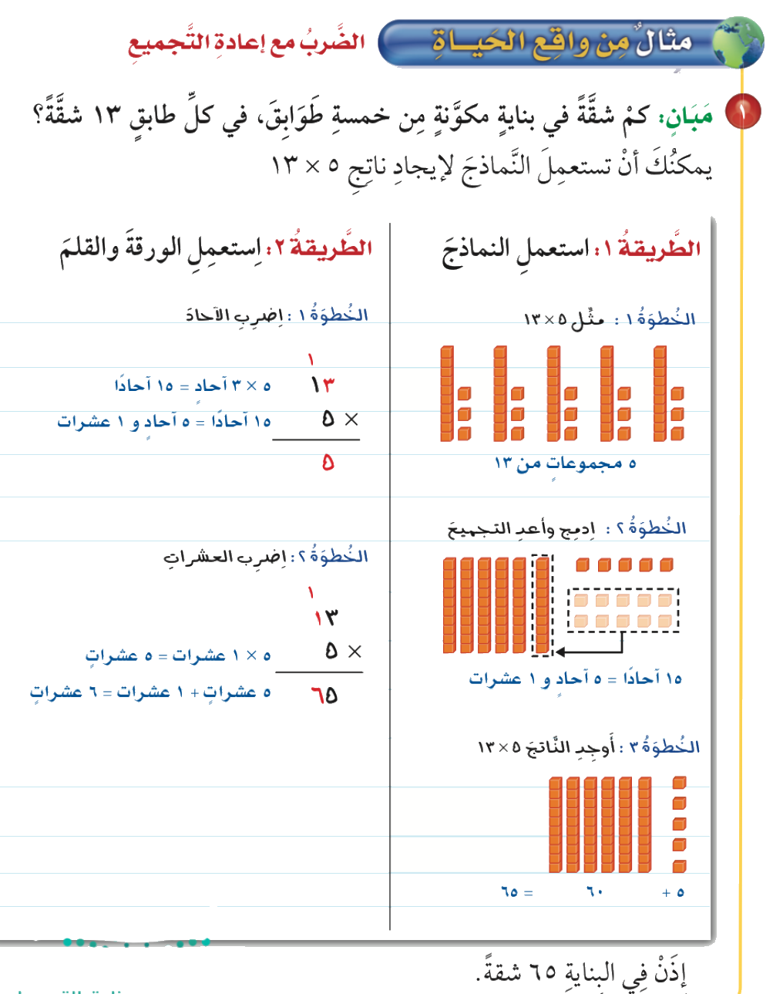
صفحة ٣١

Slide 7
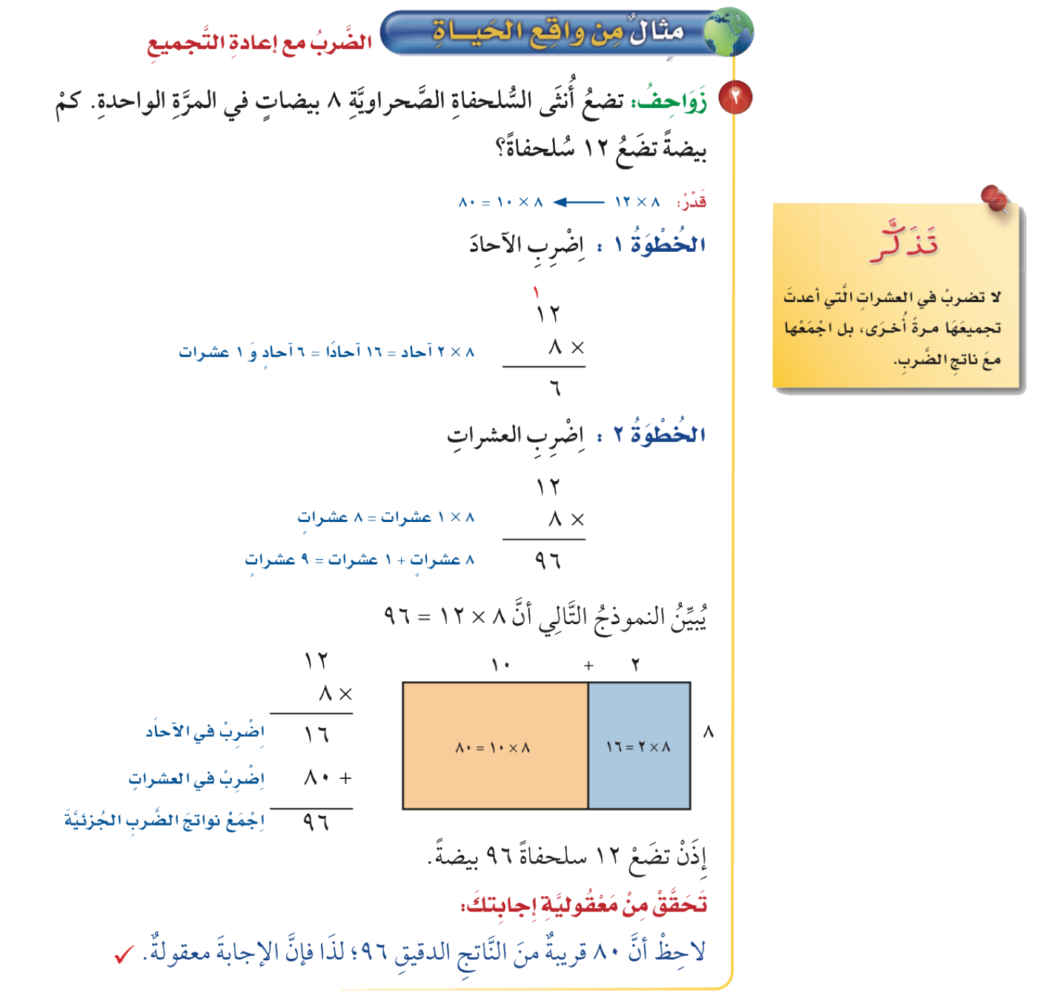
صفحة ٣٢

Slide 8
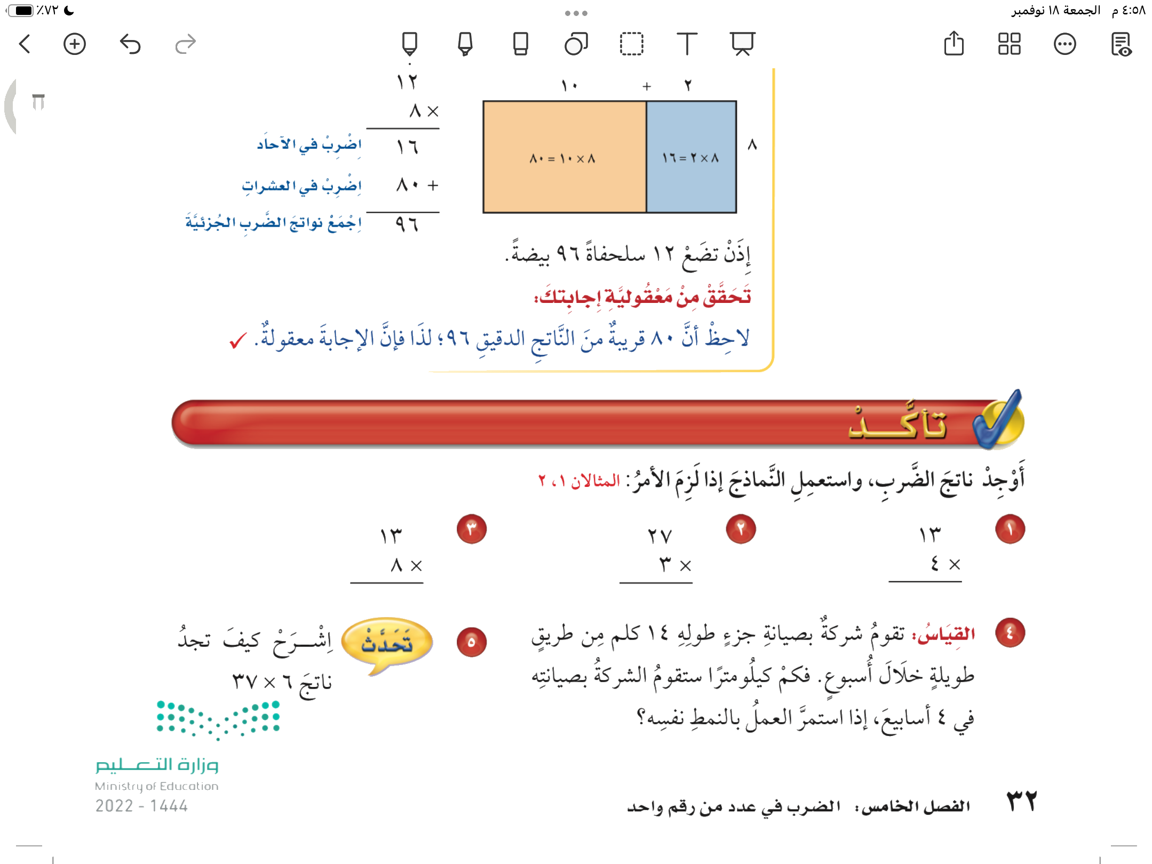
صفحة ٣٢

Slide 9
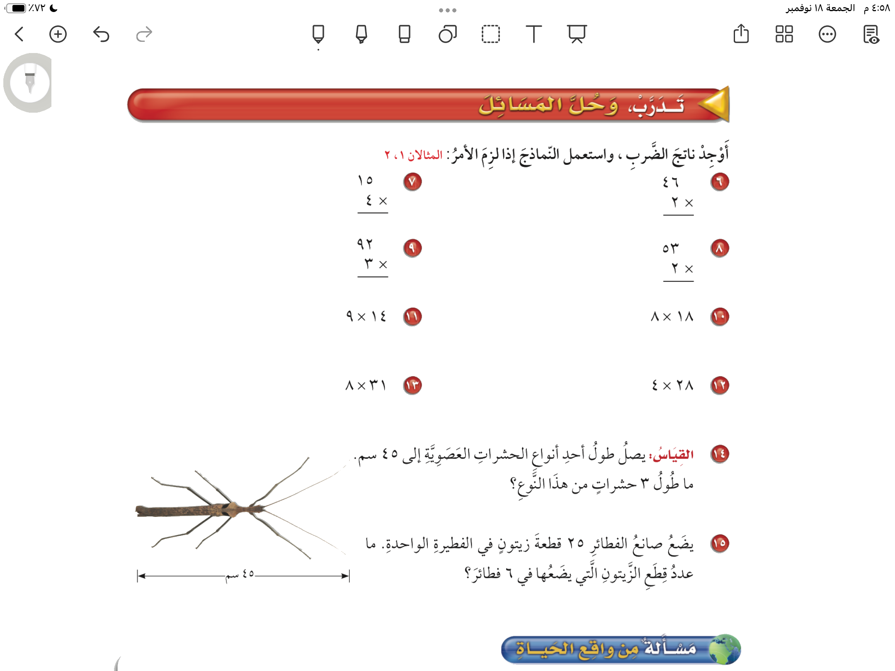
صفحة ٣٣

Slide 10
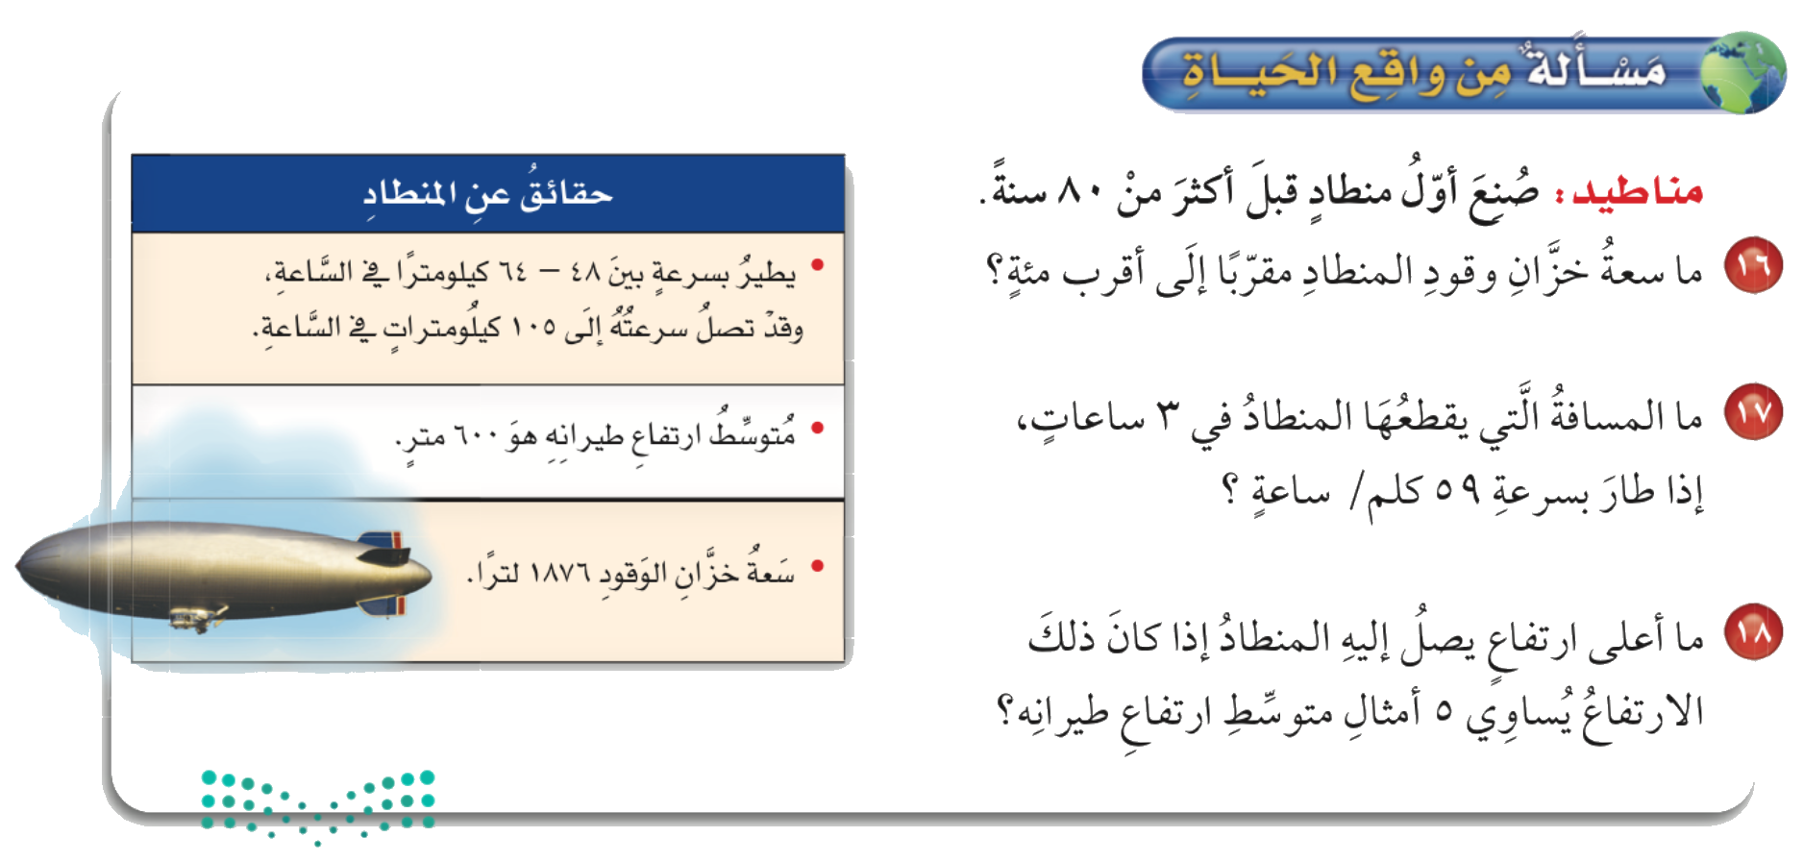
صفحة ٣٣

Slide 11
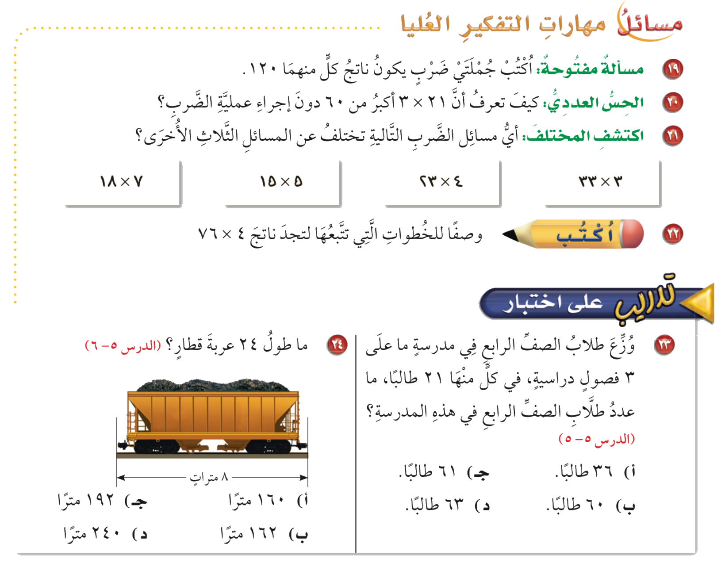
صفحة ٣٤

